Slide 1
종합 설계
김인겸 교수님
야심작
김동욱 김원중 신세규 임예지

Slide 2
종합 설계
Ⅰ 주제 소개
Ⅱ 팀원들의 역할
Ⅲ 한 주간의 계획
Ⅳ 지도교수님의 상담 내용
V 향후 계획

Slide 3


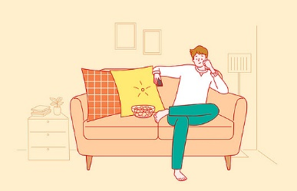
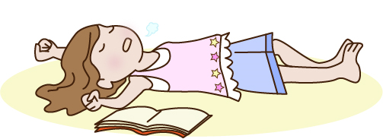
Ⅰ. 주제 소개
종합 설계

Slide 4
Ⅱ. 팀원들의 역할
종합 설계
이름 | 역할 | 내용
신세규 | S/W | 소프트웨어 및 개발총괄 (서버, 안드로이드)
김동욱 | S/W | 소프트웨어 개발 (안드로이드)
김원중 | H/W, S/W | 하드웨어 및 소프트웨어 개발 (도트매트릭스, Led스트립트 제어 등)
임예지 | H/W | 하드웨어 개발 (시계의 하드웨어 구상 및 디자인 총괄)

Slide 5
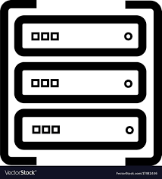


Ⅲ. 한 주간의 계획
종합 설계
김원중 – led 스트립선 제어
김동욱 – 캘린더 일정 데이터화
임예지 – 구체적인 디자인 구상
신세규 – node.js 서버 공부

Slide 6








Ⅲ. 한 주간의 계획
종합 설계
<SERVER>
해당 사용자의
데이터 제공

Slide 7
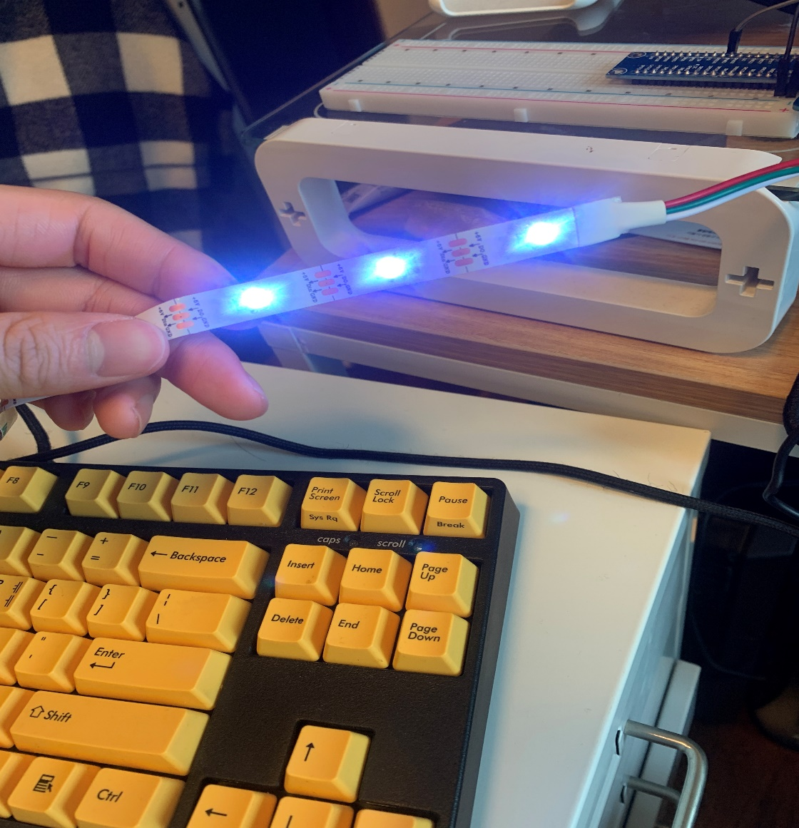
Ⅲ. 한 주간의 계획
종합 설계

Slide 8
Ⅲ. 한 주간의 계획
종합 설계
일정정보 등록
<SERVER>

Slide 9
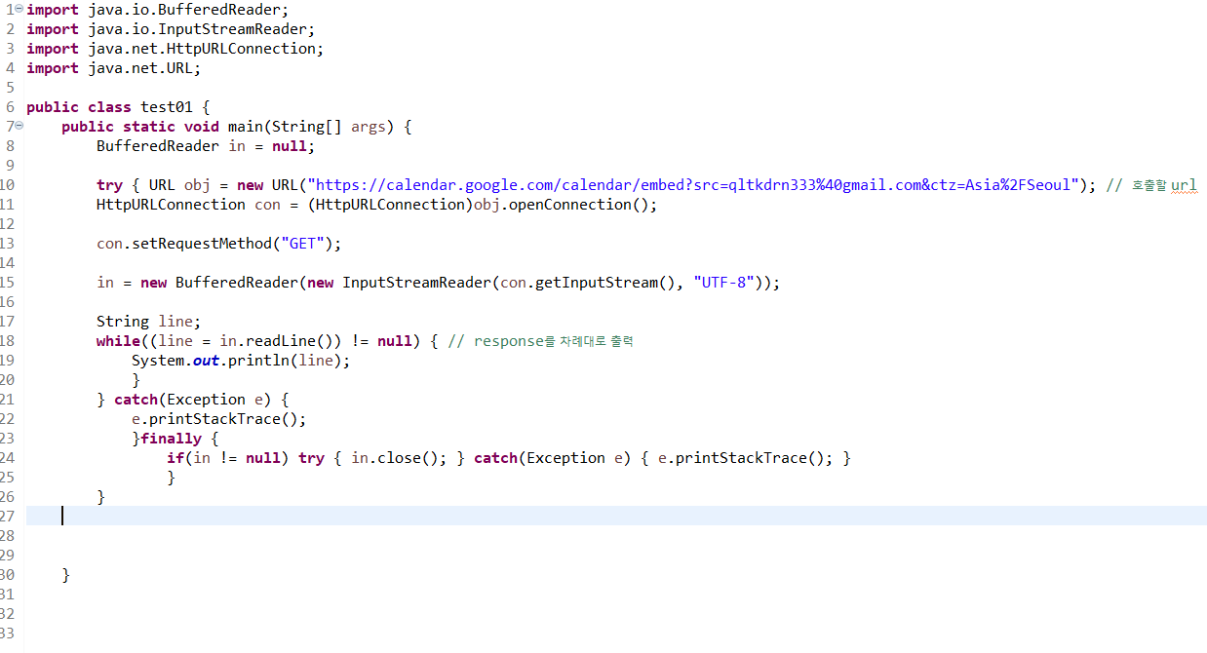
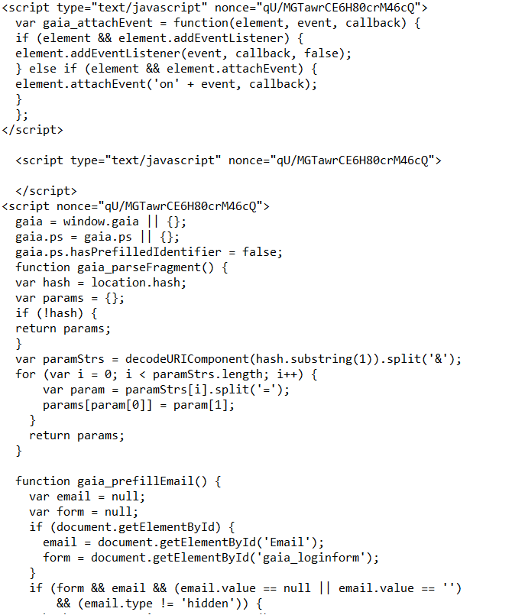
Ⅲ. 한 주간의 계획
종합 설계

Slide 10
Ⅲ. 한 주간의 계획
향후 계획
<SERVER>

Slide 11
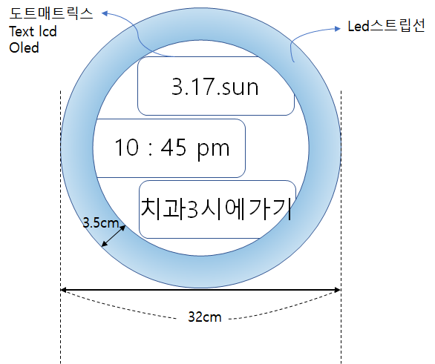
Ⅲ. 한 주간의 계획
종합 설계

Slide 12
Ⅳ. 지도교수님 상담 내용
종합 설계
32bit
제어 데이터
세로 | 가로 | 가로 | 가로
세로
가로 | 가로 | 가로
즉, 3개의 도트매트릭스 제어를 할 수 있다.

Slide 13
Ⅳ. 지도교수님 상담 내용
종합 설계
세로 | 세로 | 세로 | 세로
제어 데이터
가로 | 가로 | 가로 | 가로
세로
세로
세로
세로
가로 | 가로 | 가로 | 가로
총 16개의 도트매트릭스를 사용할 수 있다.

Slide 14
V. 향후 계획
종합 설계
김원중 – 도트 매트릭스 제어
김동욱 – 파싱 학습
임예지 – 캐드 학습
신세규 – node.js 서버 및 인터페이스 구축
한이음 신청

Slide 15
프로젝트 기획
- THE END -

